Slide 1
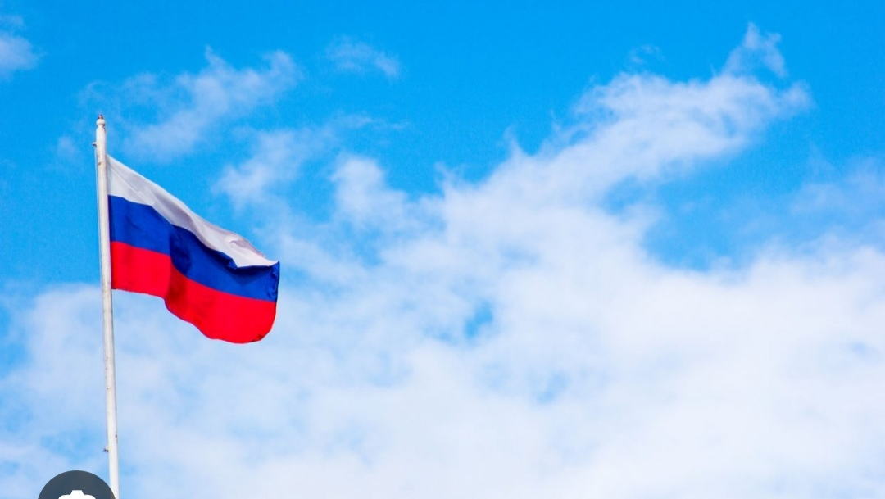
Презентация на тему:
»День народного единства»
Воспитатель второй младшей группы Лилиева.Л.М.

Slide 2


Slide 3


Slide 4
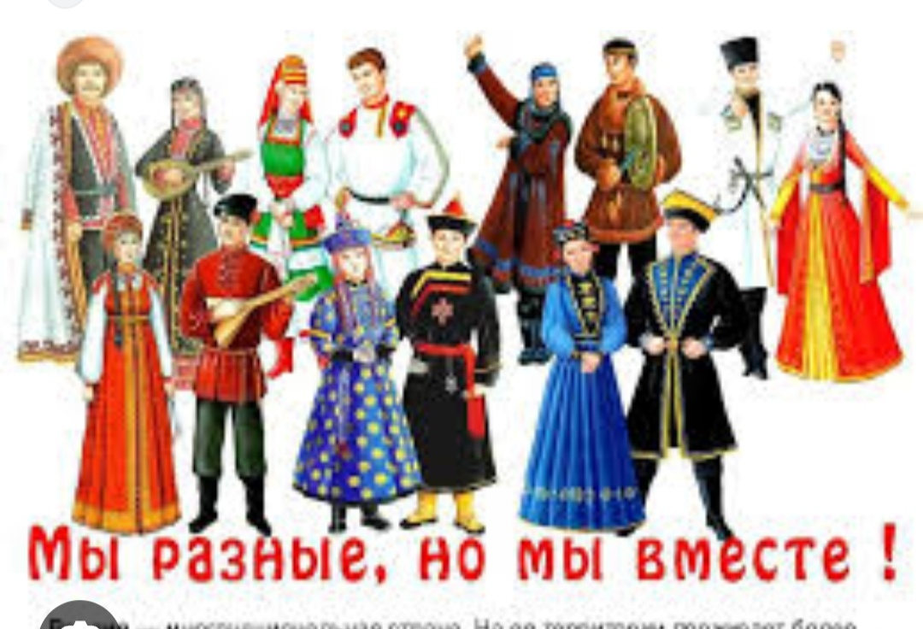

Slide 5


Slide 6
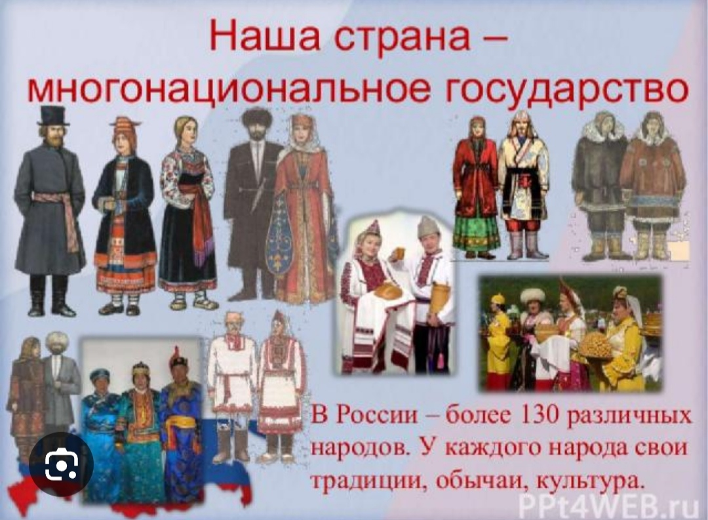

Slide 7
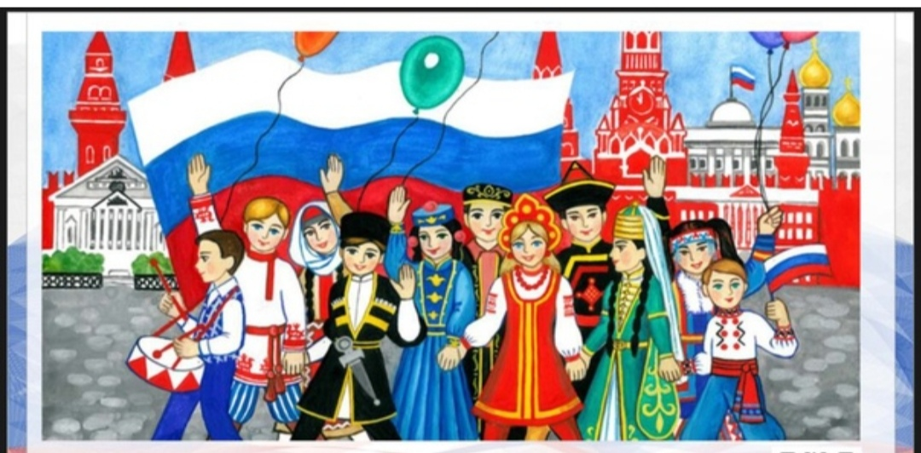

Slide 8
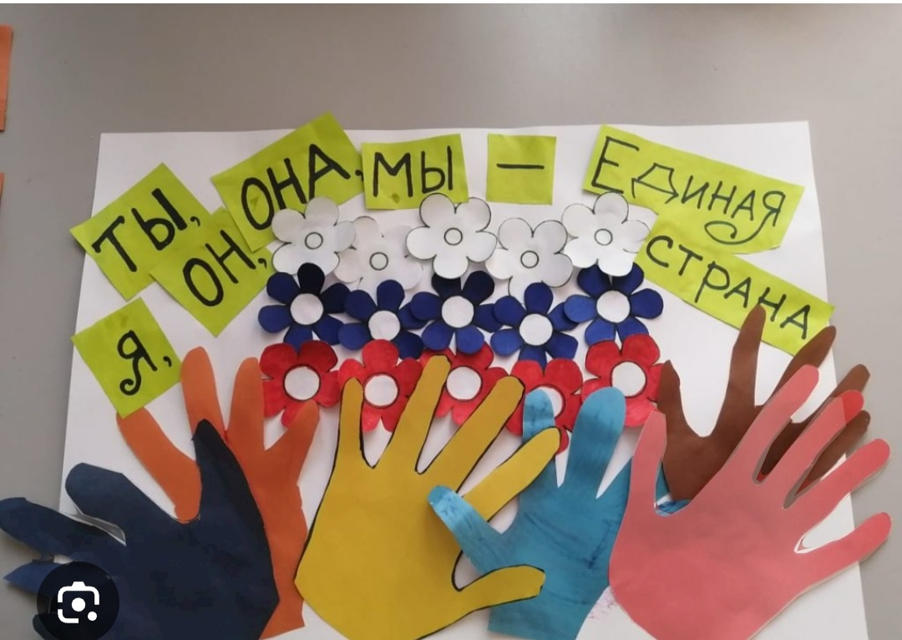

Slide 9
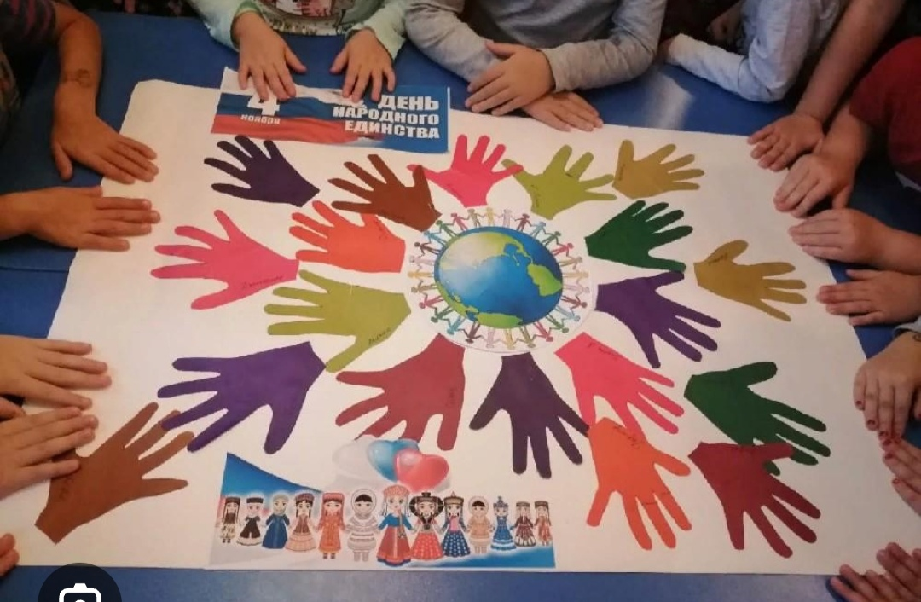

Slide 10


Slide 11
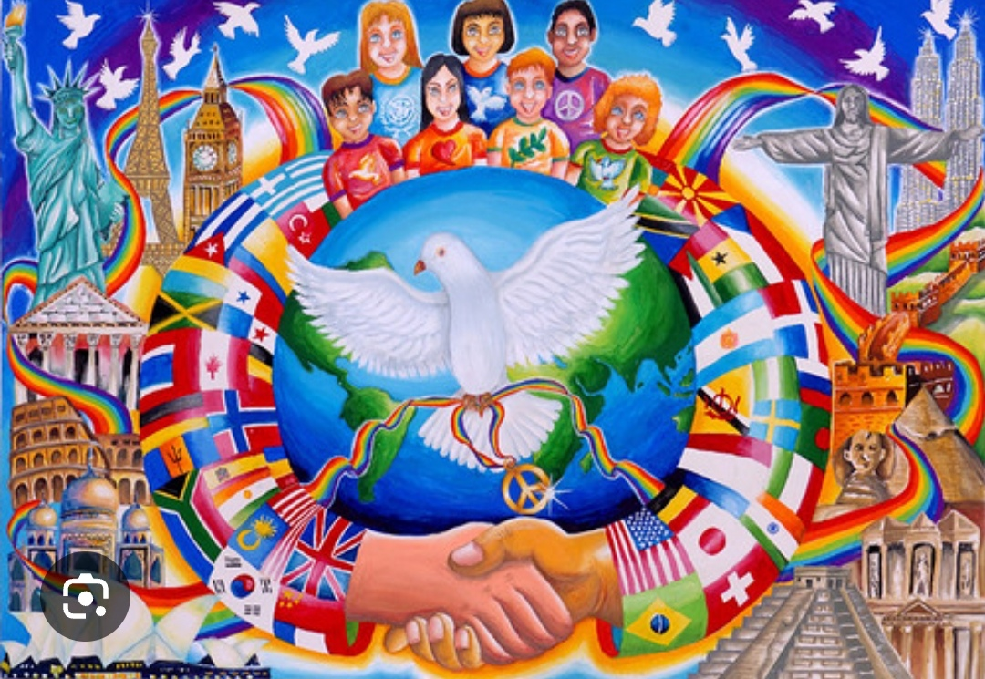

Slide 12
